Slide 2
Poimenični popis ubijenih, stradalih i nestalih u KPZ DUBRAVA maj 1999. rezultati na dan 17.05.2010.

Slide 3
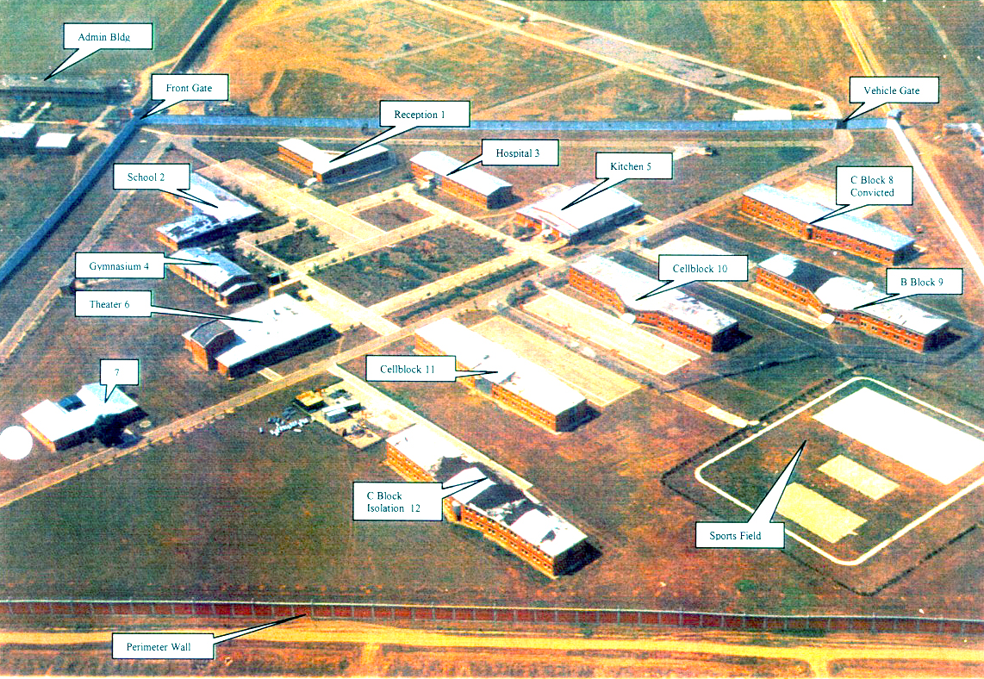

Slide 4
Izvori podataka o ubistvima, stradanju i nestancima u KPZ DUBRAVA:
izjave svedoka i članova porodica (138);
transkripti i dokazi sa suđenja pred MKTJ;
izveštaji nvo, međunarodnih organizacija;
potvrde o smrti;
medicinska dokumentacija;
fotografije žrtava i spomenika;
knjige, novinski članci, agencijski izveštaji, itd;
ukupno 302 dokumenata.

Slide 5
Baza podataka
Svi podaci i dokumentacija se unose u Bazu podataka
Svaka žrtva ima svoj dosije
Notes:
Pokazati dosijee Agrona ili Albulene Mucolli i/ili

Slide 6
Ubijeni, stradali i nestali u KPZ Dubrava maj 1999.

Slide 7
Ubijeni, stradali i nestali u KPZ DUBRAVA u maju 1999. godine, po mestu stanovanja
Đakovica | 27 | Dečani | 4 | Kosovska Kamenica | 1
Peć | 15 | Uroševac | 4 | Mitrovica | 1
Glogovac | 12 | Istok | 3 | Obilić | 1
Orahovac | 7 | Podujevo | 3 | Srbica | 1
Prizren | 6 | Mališevo | 2 | Štimlje | 1
Klina | 5 | Vučitrn | 2 | Kosovo | 3
Suva Reka | 5 | Priština | 1 | Albanija | 1
Kačanik | 5 | Kosovo Polje | 1 | Crna Gora | 1
Notes:
50 osoba je stradalo negde na teritoriji Kosova (nepoznato mesto stradanja). m.g.

Slide 8
Ubijeni, stradali i nestali u KPZ DUBRAVA u maju 1999. godine, po mestu zatvaranja
Đakovica | 21 | Orahovac | 4 | Mitrovica | 2
Peć | 15 | Dečani | 3 | Vučitrn | 1
Glogovac | 12 | Klina | 2 | Uroševac | 1
Kačanik | 5 | Priština | 2 | Kosovska Kamenica | 1
Prizren | 5 | Štimlje | 2 | Podujevo | 1
Suva Reka | 4 | Mališevo | 2 | nepoznato | 29
Notes:
50 osoba je stradalo negde na teritoriji Kosova (nepoznato mesto stradanja). m.g.

Slide 9
Ubijeni, stradali i nestali u KPZ Dubrava maj 1999.

Slide 10
Ubijeni, stradali i nestali u KPZ Dubrava maj 1999.

Slide 11
Ubijeni, stradali i nestali u KPZ Dubrava maj 1999.

Slide 12
Ubijeni, stradali i nestali Albanci u KPZ Dubrava maj 1999.

Slide 13
Ubijeni, stradali i nestali na Kosovu 1.01.1998 – 14.06.1999.

Slide 14
Ubijeni, stradali i nestali na Kosovu 1.01.1998 – 31.12.2000.

